Slide 1

Modell komparativer Kostenvorteile – Ricardomodell
David Ricardo:
Vom Handel zwischen zwei Ländern profitieren beide Länder, wenn beide Länder sich gemäß ihrer komparativen Kostenvorteile spezialisieren. Dies gilt insbesondere auch dann, wenn ein Land in der Produktion von allen Gütern einen absoluten Kostenvorteil hat.
Quelle: David Ricardo (1817): The Principles of Political Economy and Taxation. John Murray, London

Slide 2



Begriffe
Definition:
Ein absoluter Kostenvorteil besteht, wenn Produzent A ein Gut
kostengünstiger herstellen kann, als Produzent B
(z. B. gemessen in Zeiteinheiten).
Definition:
Als Opportunitätskosten einer Handlung bezeichnet man die
entgangenen Erträge bzw. den entgangenen Nutzen der besten nicht
realisierten Handlungsalternative.

Slide 3
Beispiel Opportunitätskosten
Beispiel:
Sie stehen am 17.07.2014 vor der entscheidenden Klausur Ihres Studiums und haben am Sonntag vorher drei alternative Handlungsmöglichkeiten
Sie schauen das WM-Finale Deutschland-Argentinien, trinken dabei ein paar Bier und lernen nicht
Sie gehen ihrem Kellnerjob im Kulturrestaurant nach, in dem definitiv kein Fussball gezeigt wird und erhalten dafür voraussichtlich 150 Euro Trinkgeld und lernen nicht
Sie schließen ihren Fernseher im Keller ein, werfen den Schlüssel weg und lernen den ganzen Abend

Slide 4

Definition:
Ein komparativer Kostenvorteil besteht, wenn Produzent A in der
Produktion eines Gutes geringere Opportunitätskosten hat als
Produzent B.
→ In einer 2-Güter-2-Produzenten-Ökonomie misst man damit die Produktion einer Einheit des Gutes 1 in den damit entgangenen Einheiten des Gutes 2

Slide 5









Ricardomodell
Annahmen:
Arbeit ist der einzige Produktionsfaktor
Die Länder unterscheiden sich nur in der Arbeitsproduktivität bzw. den Arbeitskoeffizienten:
d.h. es ergibt sich eine lineare Produktionsfunktion:
$y=F\left(L\right)=AL=\frac{1}{a}L$ (y: Output; F(.): Produktionsfunktion; L: Arbeit; a: Arbeitskoeffizient)
Arbeitskoeffizient = $a:=\frac{Arbeitseinsatz}{Output}$ Arbeitsproduktivität = $A=\frac{Output}{Arbeitseinsatz}=\frac{1}{a}$
Arbeit ist zwischen den Produktionssektoren vollkommen flexibel
Aus der Linearität und nur einem Produktionsfaktor folgen konstante Skalerträge in der Produktion

Slide 6

Ricardomodell – Beispiel
Arbeitseinsatz (z.B. in Stunden) pro Gut (z.B. in Liter/Anzahl)
Arbeitskoeffizient: $a_{Land,Gut}$
 | Wein [L] | Kleidung [Anzahl]
Portugal | $a_{PW}$=5 | $a_{PK}$=1
UK | $a_{UW}$=3 | $a_{UK}$=2
Wer hat einen absoluten Produktionsvorteil in welchem Sektor?

Slide 7



Ricardomodell
 | Wein [L] | Kleidung [Anzahl]
Portugal | $a_{PW}$=5 | $a_{PK}$=1
UK | $a_{UW}$=3 | $a_{UK}$=2
Wer hat einen komparativen Produktionsvorteil in welchem Sektor?
Opportunitätskosten von Wein in Einheiten von Kleidung
die Opportunitätskosten von Kleidung in Einheiten von Wein

Slide 8













Ricardomodell
Preise ohne Handel
 | Wein [L] | Kleidung [Anzahl]
Portugal | $a_{PW}$=5 | $a_{PK}$=1
UK | $a_{UW}$=3 | $a_{UK}$=2
Aus der Gewinnoptimierung folgt im Allgemeinen (p: Preis, w: Lohn):
Gewinn = Umsatz – Kosten $\text{py}\text{−}\text{wL}\text{ = }\text{pL}\text{/}\text{a}\text{−}\text{wL}\text{⇒ }\text{p}\text{/}\text{a}\text{=}\text{w}$ im Gewinnoptimum (Wertgrenzprodukt=Faktorpreis, vgl. Mikro!)
Portugal
$$w_{PW}=\frac{p_{PW}}{a_{PW}}$$
Lohn im Sektor Wein
Lohn im Sektor Kleidung
$${ w}_{PK} =\frac{p_{PK}}{a_{PK}}$$
D$a Arbeit vollkommen flexibel zwischen den Sektoren ist, gilt{ w}_{PW}=w_{PK}$
→ $\frac{p_{PW}}{a_{PW}}=w_{PW}=w_{PK}=\frac{p_{PK}}{a_{PK}}$ oder $\frac{P_{PW}}{P_{PK}}=\frac{a_{PW}}{a_{PK}}=\frac{5}{1}$ und $\frac{P_{UW}}{P_{UK}}=\frac{a_{UW}}{a_{UK}}=\frac{3}{2}$
→ Die Preise entsprechen den Opportunitätskosten

Slide 9
Ricardomodell
Interpretation der relativen Preise:
→ 1 L$Wein kann in Portugal gegen \frac{5}{1}$ Kleider eingetauscht werden
→ 1 L$Wein kann in UK gegen \frac{3}{2}$ Kleider eingetauscht werden
→ Relative Preise = Austauschverhältnis der Güter

Slide 10



Ricardomodell nach Spezialisierug gemäß der komparativen Kostenvorteile
Wohlfahrtsgewinne, wenn der relative Weltmarktpreis zwischen den relativen Preisen der Handelspartner liegt. Angenommen $5>\frac{P_{W}}{p_{K}}=3>\frac{3}{2}$
Portugal:
relativer Preis
$$\frac{a_{PW}}{a_{PK}}$$
$$5$$
Portugiesischer Konsument gewinnt: Er kann Wein für einen relativen Preis von 3 anstatt von 5 kaufen
Relativer Weltmarktpreis
3
Britische Arbeiterin gewinnt: Sie kann Wein für einen relativen Preis von 3 verkaufen anstatt von $\frac{3}{2}$
UK:
relativer Preis
$$\frac{a_{UW}}{a_{UK}}$$
$$\frac{3}{2}$$

Slide 11

Ricardomodell nach Spezialisierug gemäß der komparativen Kostenvorteile
UK produziert Wein
Portugal produziert Kleidung
Relativer Weltmarktpreis für Wein $\frac{P_{K}}{p_{R}}=3$
Relativer Weltmarktpreis für Kleidung $\frac{P_{R}}{p_{K}}=\frac{1}{3}$
1 Liter Wein gegen 3 Kleider
1 Kleid gegen $\frac{1}{3}=0,\overline{3}$ Liter Wein
Portugal:
relativer Preis
$$\frac{a_{PW}}{a_{PK}}$$
Portugiesischer Konsument gewinnt: Er kann Wein für einen relativen Preis von 3 anstatt von 5 kaufen
Britische Konsumentin gewinnt: Sie kann Kleidung für einen relativen Preis von $\frac{1}{3}$ anstatt von $\frac{2}{3}$ kaufen
$$\frac{2}{3}$$
$\frac{a_{UK}}{a_{UW}}$
UK:
relativer Preis
$$5$$
Relativer Weltmarktpreis
3
$$\frac{1}{3}$$
relativer Weltmarktpreis
Britische Arbeiterin gewinnt: Sie kann Wein für einen relativen Preis von 3 verkaufen anstatt von $\frac{3}{2}$
Portugiesischer Arbeiter gewinnt: Er kann Kleidung für einen relativen Preis von $\frac{1}{3}$ verkaufen anstatt von $\frac{1}{5}$
UK:
relativer Preis
$$\frac{a_{UW}}{a_{UK}}$$
$$\frac{3}{2}$$
$$\frac{1}{5}$$
$\frac{a_{PK}}{a_{PW}}$
Portugal:
relativer Preis
→ Somit ist es sinnvoll, dass UK nur Wein produziert und Portugal nur Reis!!!
→ Beide Länder gewinnen, wenn Sie sich gemäß Ihrer komparativen Kostenvorteile spezialisieren: Sowohl als Produzenten, als auch als Konsumenten

Slide 12
Ricardomodell
Aufgrund der sehr strikten Annahmen in dem Modell und dem einfachen funktionalen Zusammenhang über eine lineare Produktionsfunktion erscheint auch das Modell sehr einfach. Unterschätzen Sie aber nicht die Schwierigkeit, die dahinter steht
Eine Ankedote von Paul Samuelson (2. Nobelpreisträger in Wirtschaftswissenschaften 1970):
Paul Samuelson (Nobel laureate ) was once challenged by the mathematician Stanislaw Ulam (Mitentwickler der Wasserstoffombe) to "name me one proposition in all of the social sciences which is both true and non-trivial." It was several years later than he thought of the correct response: comparative advantage. "That it is logically true need not be argued before a mathematician; that is is not trivial is attested by the thousands of important and intelligent men who have never been able to grasp the doctrine for themselves or to believe it after it was explained to them."
Quelle: P.A. Samuelson (1969), "The Way of an Economist," in P.A. Samuelson, ed., International Economic Relations: Proceedings of the Third Congress of the International Economic Association, Macmillan: London, pp. 1-11.

Slide 13
Transformationkurve/Produktionsmöglichkeitskurve
Aus den Grundlagenveranstaltungen der BWL und VWL kennen Sie das Konzept der Transformationskurve
Transformationskurve: Ort der effizienten Gütermengenkombinationen, die bei konstantem Input und Technologie produziert werden können.
Im Allgemeinen geht man von einem konkaven Verlauf einer Transformationskurve aus
B
.
X
B_{X}
A_{X}
A
B
Lineare Produktionstechnologie (Ricardo)
A

Slide 14
Ricardomodell
Freitag (Produktion pro Tag)
Fische | Kokusnüsse
0 | 30
2 | 24
4 | 18
6 | 12
8 | 6
10 | 0
Robinson (Produktion pro Tag)
Fische | Kokusnüsse
0 | 9
2 | 6
4 | 3
6 | 0

Slide 15
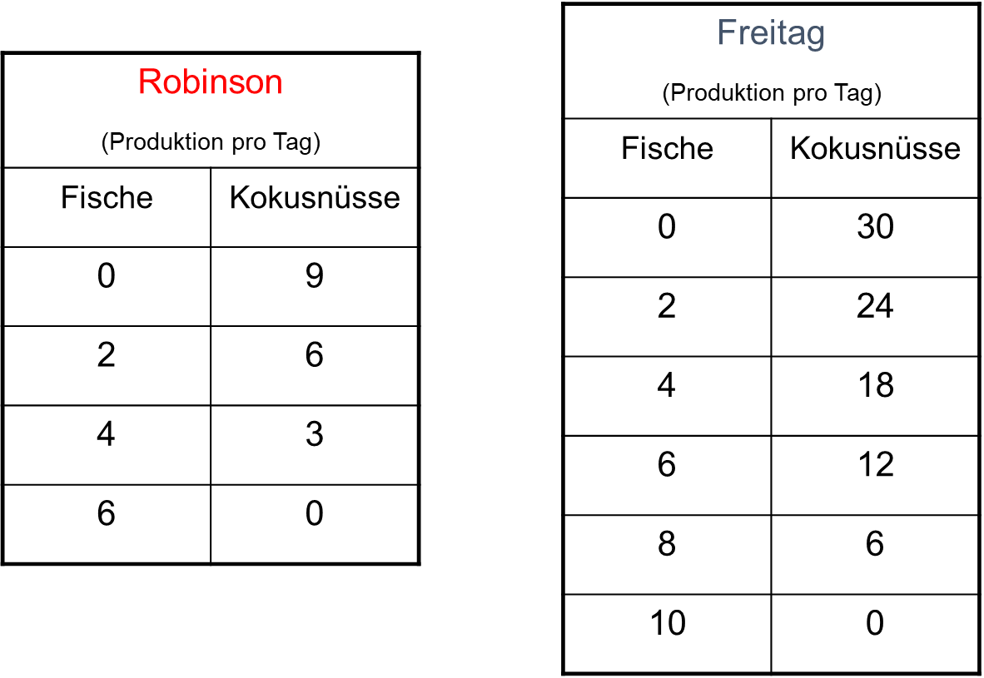

Ricardomodell
Bestimmen Sie grafisch in Anlehnung an die Budgetgerade aus der Mikroökonomie die Produktionsmöglichkeiten der beiden Produzenten. Übertragen Sie dafür die beiden Tabellen in ein K(okusnuss)-F(isch)-Diagramm.
Worin besteht ein qualitativer Unterschied zum Beispiel UK und Portugal?
Bestimmen Sie explizit die Poduktionsfunktionen der beiden Ländern?
Welche Skalenerträge haben die Produktionsfunktionen?
Wer hat in der Produktion welchen Gutes einen absoluten Kostenvorteil?
Wer hat in der Produktion welchen Gutes einen komparativen Kostenvorteil?
Bestimmen Sie grafisch die gemeinsamen Produktionsmöglichkeiten mit der Überlegung, wann es unter den gegebenen individuellen Produktionsmöglichkeiten für wen sinnvoll ist, welches Gut zu produzieren?
Wie kann es in dieser Situation sinnvollerweise zu Handel kommen (Zahlenbeispiel)?

Slide 16







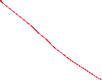



















Slide 17
Ricardomodell
Nehmen sie an, dass die Weltmarktpreise (gemessen z.B. gemessen in Gold) von Fischen und Kokusnüssen P_{F}=4 und P_{K}=2 sind.
Maximieren Sie das Welteinkommen, wenn sie die gemeinsame Transformationskurve (Produktionsmöglichkeitenkurve) betrachten.
Vergleichen Sie die Situation mit der Produktion unter Autarkie.

Slide 18





















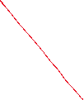



Ricardomodell

Slide 19
Folgerungen aus dem Ricardomodell
Durch Handel können beide Handelspartner profitieren, selbst wenn ein Handelspartner in der Produktion von beiden Gütern einen absoluten Kostenvorteil hat.
→ die komparativen Kostenvorteile sind entscheidend:
● Ein Land hat dann einen komparativen Kostenvorteil, wenn seine Opportunitätskosten in der Produktion eines Gutes niedriger sind, als in einem anderen Land.
● Über Handel wird sich ein Preisverhältnis einstellen, dass zwischen den Preisverhältnissen der Handelspartner ohne Handel liegt.
● Das Preisverhältnis widerspiegelt das Austauschverhältnis zwischen den Gütern. Dieses Preisverhältnis wird als Terms of Trade (TOT) bezeichnet

Slide 20

Terms of Trade:
Allgemeine Definition:
Die terms of trade sind definiert als der relative Preis der Exporte in Einheiten des Importe: Falls P^{ex} und P^{im} die Weltmarktpreise der Exporte und Importe eines Landes sind, dann gilt:
TOT= P^{ex} / P^{im}
→ Ein Land kann grundsätzlich an einer Senkung und Erhöhung der TOT interessiert sein:
Beispiel 1: Deutschland war nach dem Zweiten Weltkrieg daran interessiert auf den Weltmarkt zurückzukehren und hat daher seine Exportpreise künstlich niedrig gehalten. Ähnliches verfolgt China immer noch, indem der Yuan weiterhin an den US-Dollar gekoppelt ist und nur langsam durch staatliche Intervention aufwertet
Beispiel 2: Rußland als rohstoffbasiertes Land ist an relativ hohen Öl- und Gaspreisen interessiert, da knapp 2/3 seines Staatshaushaltes aus diesen Einnahmen gedeckt werden.

Slide 21








Wenn Handel grundsätzlich gut für eine Volkswirtschaft ist, warum gibt es dann soviel Opposition gegenüber einer Öffnung?
  Handel beeinflusst die Einkommensverteilung
Hauptgründe für den Einkommenseffekt durch Handel:
    Produktionsfaktoren können nicht kostenfrei zwischen Sektoren ausgetauscht werden
    Industriesektoren unterscheiden sich in Ihrer Nachfrage nach Produktionsfaktoren
Modell: Spezifische Faktoren
Annahmen:
Kurzfristig können Produktionsfaktoren nicht zwischen den Sektoren ausgetauscht werden, z.B.
  Land
  Industriespezifisches Kapital
  Hochspezialisierte Arbeiter
2 Länder: Land A und B
2 Güter: Getreide G und Maschinen M
2 Produktionsfaktoren: Arbeit L und Kapital K_{G} bzw. K_{M}
  L ist mobil zwischen den Sektoren
  Für das gesamte Arbeitsangebot gilt $\overline{L}$= L_{G} + L_{M}
  und $\overline{L}$= const.
  K_{G} bzw. K_{M} sind nur spezifisch in beiden Sektoren einsetzbar

Slide 22



Neoklassische Produktionsfunktion
Produktionsfunktion mit positiven abnehmenden Grenzerträgen
und konstanten Skalenerträgen
$$Y=G,M$$
$$Y$$
$$L$$

Slide 23




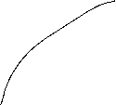






Transformationskurve
G
L_{G}
M
$$\overline{L}$$
L_{M}

Slide 24



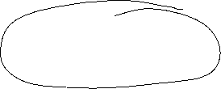



Grenzprodukt der Arbeit (GPL) und Steigung der Transformationskurve
GPL
L
Aus $\overline{L}=L_{G}+L_{M}$ folgt $\frac{dG}{dM}=−\frac{{GPL}_{G}}{{GPL}_{M}}<0$
für die Steigung der Transformationskurve

Slide 25


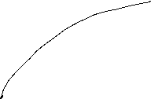











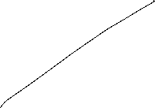






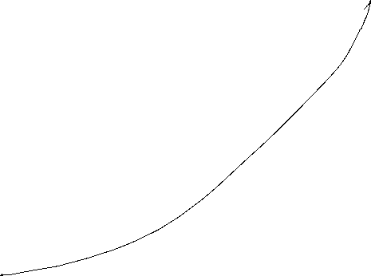


Arbeitsmarkt
P_{G}* GPL_{G}
P_{M}*GPL_{M}
Wertgrenz-produkt,
Lohnsatz
Wertgrenz-produkt,
Lohnsatz
L_{M}
$$\overline{L}$$
L_{G}
Aus der Mobilität des Faktors Arbeit und Gewinnmaximierung folgt ein einheitlicher Lohnsatz →
$\frac{dG}{dM}=−\frac{\text{GP}\text{L}\text{G}}{\text{GP}\text{L}\text{M}}=−\frac{\text{P}\text{M}}{\text{P}\text{G}}$ Steigung der Transformationskurve = negatives Preisverhältnis

Slide 26



Preisanstieg des einen Gutes M
P_{M}*GPL_{M}
P_{G}* GPL_{G} =Wertgrenzprodukt
W=Lohnsatz
P_{M}*GPL_{M} =Wertgrenzprodukt
w =Lohnsatz
P_{G}* GPL_{G}
w*
L_{M}
L*
L_{G}

Slide 27

Einkommensverteilung nach der Preisänderung
Kapitalbesitzer im Maschinensektor: Die Güterpreise steigen nominal und auch relativ zum Lohnsatz und relativ zum Getreidesektor. Damit steigt insgesamt das Einkommen in diesem Sektor
→ Besserstellung
Kapitalbesitzer im Getreidesektor: Die Güterpreise bleiben nominal unverändert, aber sie sinken relativ zum Lohnsatz und relativ zum Maschinensektor. Damit sinkt insgesamt das Einkommen in diesem Sektor
→ Schlechterstellung
Arbeiter: Die Löhne steigen zwar nominal. Relativ zum Maschinensektor aber fallen sie, während sie relativ zum Getreidesektor steigen.
→ Besser- oder Schlechterstellung hängt von den Präferenzen ab

Slide 28



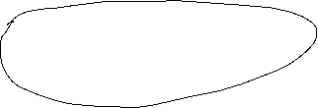

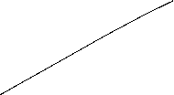














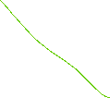






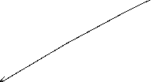
Produktion und Konsum Außenhandel nach dem Preisanstieg von M
Preisverhältnis bei Autarkie
G
$$−\frac{\text{P}\text{M}}{\text{P}\text{G}}$$
●
Produktionspunkt bei Autarkie
M

Slide 29




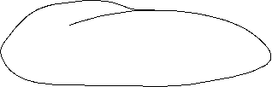


Ergebnisse des Modells spezifischer Faktoren bei Außenhandel
Exportsektor gewinnt
Importsektor verliert
Die Auswirkungen auf den mobilen Faktor sind ambivalent
ABER:
Insgesamt gewinnt das Land!
→ es existiert ein Umverteilungsmechanismus, so dass alle Sektoren besser gestellt werden können gegenüber der Situation ohne Handel

Slide 30









Gründe für Außenhandel (klassisch)
Ricardo:
Unterschiedliche komparative Kosten
Lineare Produktionsfunktion:Y=aL
konstante Skalenerträge 2L↑ → 2Y↑
Spezifische Faktoren:
Neoklassische Produktionsfunktion Y=F(K,L)
konstante Skalenerträge 2L↑, 2K↑ → 2Y↑
Unterschiedliches Verhältnis der relativen Grenzproduktivitäten der Produktionsfaktoren
→ Es kommt zu Außenhandel, weil die Länder unterschiedlich sind!

Slide 31
Finanzwissenschaft
Den Gegenstand bilden die wirtschaftlichen Aktivitäten des Staates
  Gegenüberstellung der Einnahmen und Ausgaben des öffentlichen Sektors
Zwei grundsätzliche Fragen sollen beantwortet werden:
  Wie beeinflusst die Staatsaktivität die Wirtschaft als Ganzes (positiv)
  Wie sollten die wirtschaftspolitischen Maßnahmen des Staates ausgestaltet sein unter der Berücksichtigung vorher formulierter Ziele (normativ)

Slide 32
Was ist der Staat?
Gebietskörperschaften
Normengerüst
Sozialversicherungen
Öffentliche Unternehmen
Individuen

Slide 33
Gebietskörperschaften
Europäische Union
Bund
Länder
Landkreise, Gemeinden und Gemeindeverbände/Verwaltungsgemeinschaften

Slide 34
Vertikale Staatsstruktur
Bund
Bundes(flächen)länder (13)
Regierungsbezirke (19)
Stadtstaaten (3)
Landkreise (294)
Gemeinden
und
Gemeindeverbände/Verwaltungsgemeinschaften
Kreisfreie
Städte (107)

Slide 35
Normengerüst
AEUV/EUV + Richtlinien/EU-Verordnungen/(delegierte) Rechtsakte
  Verfassung – Grundgesetz
    Gesetze (BGB, HGB, GWB, …)
      Verordnungen

Slide 36
Gesetzliche Sozialversicherungen
Krankenversicherung
Unfallversicherung
Rentenversicherung
Arbeitslosenversicherung
Pflegeversicherung

Slide 37
Öffentliche Unternehmen
Unternehmen | Eigentümerstruktur
Europäische Zentralbank (EZB) | Anteile gemäß des Kapitalschlüssels der Mitglieder Eurozone (marginale Anteile der übrigen EU-Mitglieder)
Europäische Investitionsbank (EIB) | Anteile gemäß der wirtschaftlichen Leistungsfähigkeit (∽ BIP) der EU-Mitglieder
Bundesbank | Mittelbares Organ der öffentlichen Verwaltung (Bundesbankgesetz)
Kreditanstalt für Wiederaufbau (KfW) | 20% Bund 80% Länder
Landesbanken | Sparkassenverbände, Länder, Städte, Gemeinden, Landesbanken
Sparkassen | Meist in kommunaler Trägerschaft
Kommunale Versorgungsunternehmen (z.B. Energie, Wasser) | Städte und Gemeinden
Deutsche Bahn AG | 100% Bundesbesitz
Deutsche Post AG | 20,55% KfW 70,4% Streubesitz
Deutsche Telekom AG | 17,4% KfW 14,5% Bund 68,1% Streubesitz

Slide 38
Individuen
Bürger als staatliche Akteure
  Wähler
  Mitglieder der Sozialversicherungen
  Interessengruppen
Bürger als Adressaten staatlichen Handelns
  Begünstigung oder Belastung durch Gesetze
  Nutzung öffentlicher Einrichtungen
  Abgaben – und Steuerzahlungen/Erhalt von Transfers
Bürger die staatlich handeln
  Politiker
  Öffentlicher Dienst

Slide 39
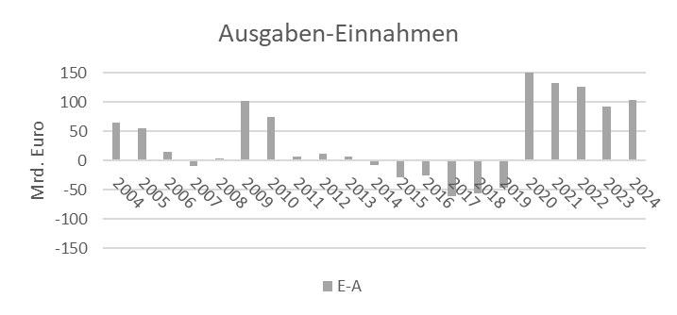
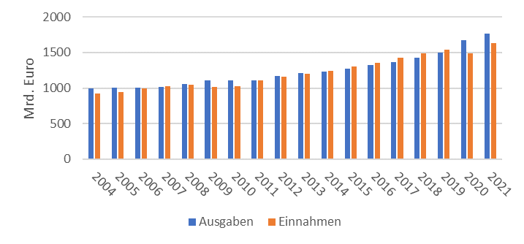
Einnahmen und Ausgaben des öffentlichen Sektors
Quelle: Destatis, Finanzstatistik, Rechnungsergebnisse der öffentlichen Haushalte, Vierteljährliche Kassenergebnisse des Öffentlichen Gesamthaushalts, Schulden des Öffentlichen Gesamthaushalts,
Einnahmen und Ausgaben sind bereinigt und ergeben sich damit als die Summe der Einzelpositionen

Slide 40
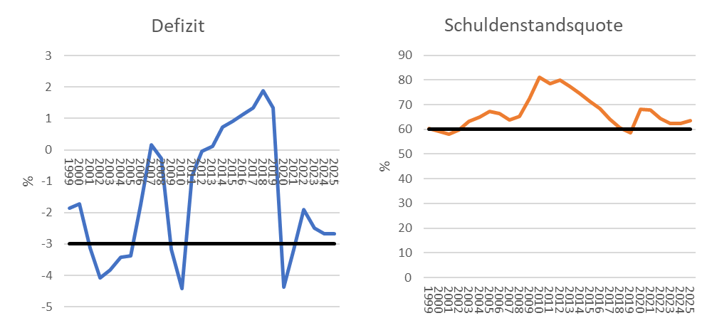
Entwicklung von Defizit und Schulden
Schuldenstandsquote : Schulden des Staates in Relation
zum Bruttoinlandsprodukt
Quelle: Destatis, Bundesbank

Slide 41
Gliederung der Ausgaben nach Arten
Öffentliche Ausgaben
Sonstige Ausgaben
z.B. Grundstückskäufe, Kreditvergabe,
Inanspruchnahme von Bürgschaften,
insb. im Zuge der Coronakrise ist Deutschland Bürgschaften im dreistelligem Milliardenbereich eingegangen, die aber bisher noch nicht in Anspruch genommen worden sind
Transferausgaben
(Übertragungen)
Leistungsausgaben
(Realausgaben, Transformationsausgaben)
Personalausgaben
z.B. Staatsbedienste
an Unternehmen
(Subventionen)
an private Haushalte
z.B. Sozialausgaben
E-Autoprämie
Sachausgaben
z.B. Förderungen für
Solar- Windenergie-
erzeugung
umfasst zum einen den Kauf von Sachleistungen und zum anderen von Dritten erbrachte Dienstleistungen
(u.a. Mieten, Reinigungsleistungen, Bankdienstleistungen)
Quelle: In Anlehnung an Zimmermann et. al, Finanzwissenschaft

Slide 42
Gliederung der Einnahmen nach Arten
Quelle: In Anlehnung an Zimmermann et. al, Finanzwissenschaft
Öffentliche Einnahmen
Zuweisungen und
Erstattungen
Öffentliche Schuld
Beiträge
z.B. Ausgabe von Staatsanleihen,
Kassenkredite auf kommunaler Ebene
z.B. Länderfinanz- ausgleich,
kommunaler Finanzausgleich
z.B. freiwillige Sozialversicherungs-beiträge, Straßenan- liegerbeitrag *
Gebühren
Erwerbseinkünfte
Zwangsabgaben
z.B. Gebühr für Personal- ausweis,
Beurkun- dung. Müll- abfuhr
Gewinne aus öffentlichen Beteiligungen (siehe öffentl. Unternehmen). Insb. öffentliche Energieversorger oder Sparkassen auf kommunaler Ebene
Sozialabgaben
z.B. Pflegeversicherung
Arbeitslosenversicherung, Krankenversicherung,
Rentenversicherung
Steuern
Faktorsteuern
z.B. Kapitalertragssteuer, Einkommenssteuer. Allg.
Steuern auf Arbeit und Kapital
Gütersteuern
z.B. Umsatzsteuer/Mehrwertsteuer, Zölle, Vergnügungssteuer
* Achtung: Rundfunkbeitrag (GEZ) und Semesterbeitrag, sind von der Legaldefinition her eine Gebühr!

Slide 43
Frage nach dem Umfang der Staatstätigkeit
Minimal State
Der Staat ist auf die geringst mögliche Machtausübung beschränkt.
Im obliegt einzig die Gewährung der äußeren und inneren Sicherheit
  Robert Nozick (1974) Anarchy, State, and Utopia → der Staat bildet sich aus dem Naturzustand (ähnlich wie bei John Locke (1689) Two Treatises of Government) als ein System aus freiwilligen Verträgen.

Slide 44
Frage nach dem Umfang der Staatstätigkeit
Zunehmende Staatsaktivität
Wagners Gesetz der zunehmenden Staatstätigkeit (Adolph Wagner 1892)
  Einkommenselastizität von öffentlichen Gütern ist größer 1.
Baumol's cost disease (Baumol 1967)
  Die Produktivität bei öffentlichen Dienstleistungen bleibt hinter dem privaten Sektor zurück.
Ratchet effect Theorie (Peacock and Wiseman 1961) [Türklinkeneffekt!]
  Kriege und Krisen erhöhen die relative Staatstätigkeit
    Später wird die staatliche Intervention nicht zurückgenommen
Leviathan* Theorie (Brennan and Buchanan 1980)
  Regierungen werden durch eigennützige Politiker kontrolliert, die die
  Verwaltung aufblähen

Slide 45
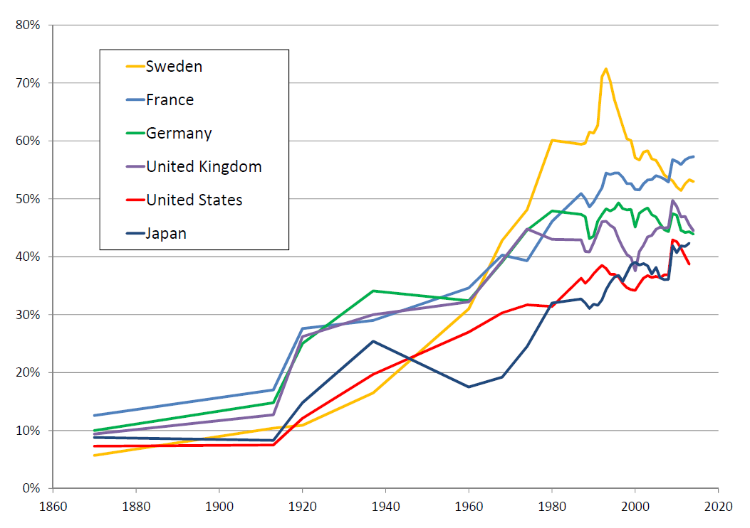
Säkulare Zunahme der Staatsquote?
Staatsausgaben [% BIP]
Quelle: Bozio, A. and Grenet, J. (2010), Economie des politiques publiques, La Decouverte, Reperes.

Slide 46
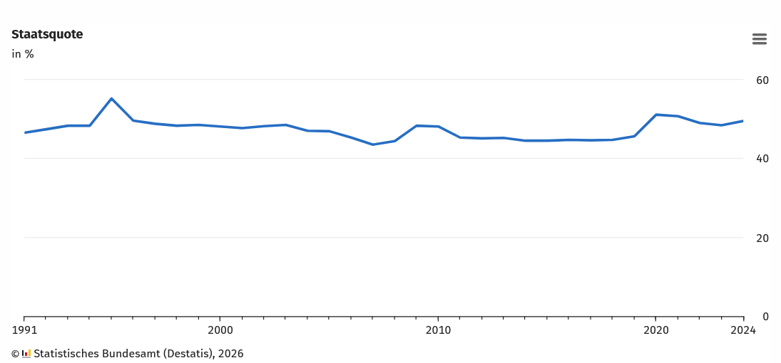
Entwicklung der Staatsquote in Deutschland
Quelle: Destatis

Slide 47
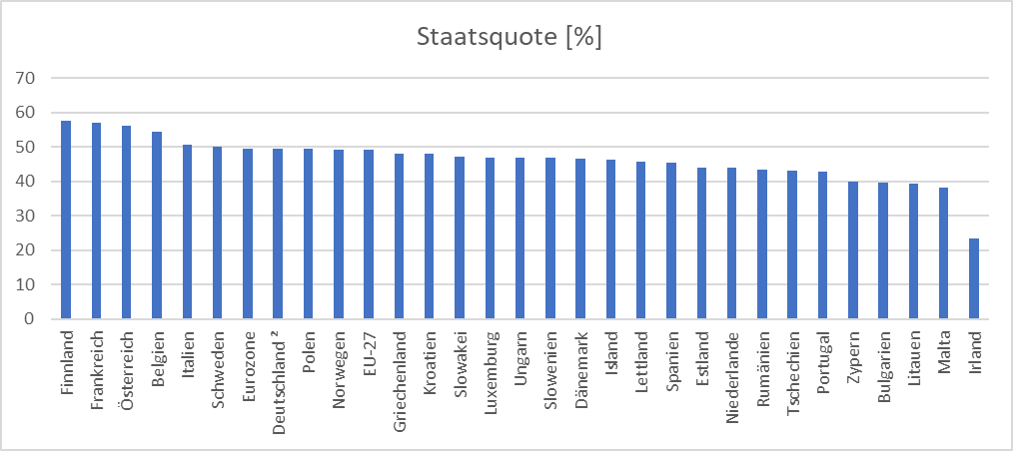
Staatsquoten im Vergleich
Quelle: Staatsausgaben/BIP Eurostat

Slide 48
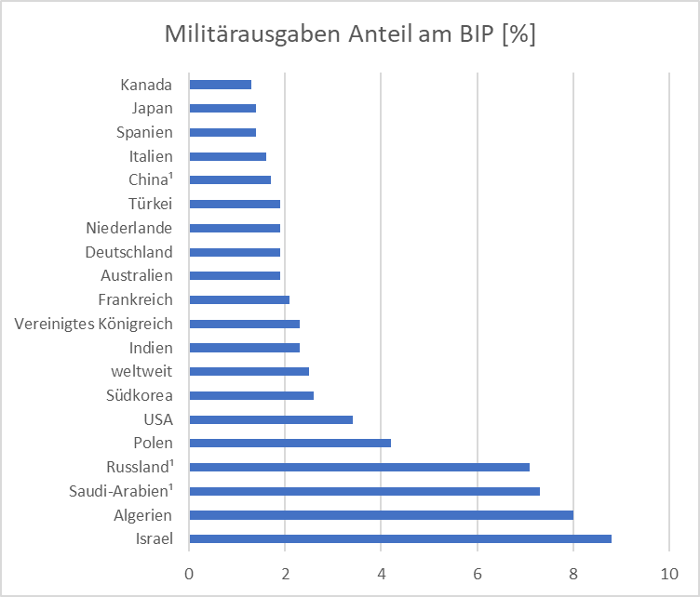
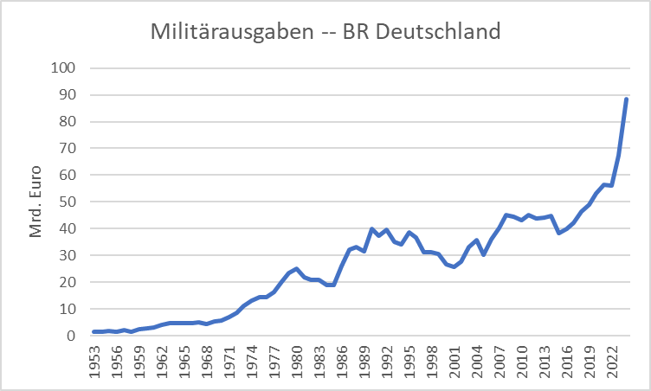
Militärausgaben
Quelle: SIPRI

Slide 49
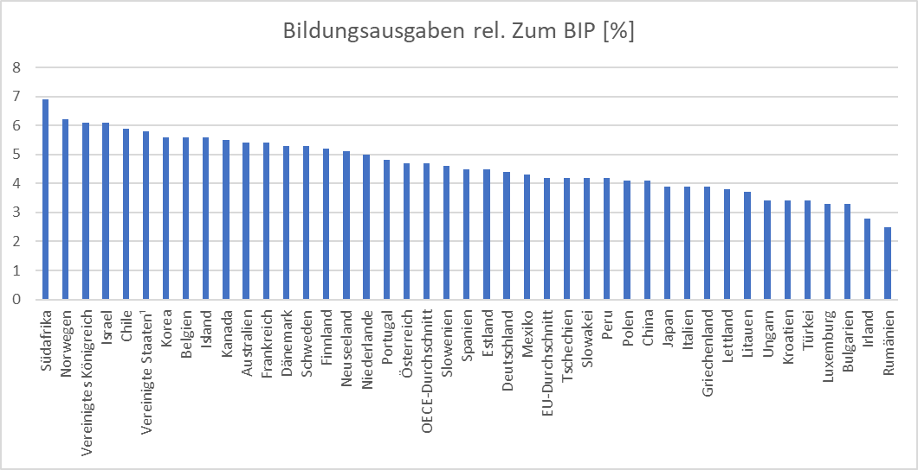
Bildungsausgaben
Quelle: OECD

Slide 50
Funktionen des öffentlichen Sektors
Nach Richard Musgrave (1959)
Theory of Public Finance
hat der Staat drei Kernaufgaben:
Allokationsfunktion: Allokation insbesondere öffentlicher Güter
Distributionsfunktion: Korrektur der Verteilung (Distribution) des Einkommens
Stabilisierungsfunktion: Stabilisierung der Konjunktur
Aktuell: Herausbildung eines neuen Ziels → stabile Umweltbedingungen
Welches letztlich alle drei anderen Funktionen hineinspielt, aber in letzter Zeit derart an Bedeutung gewinnt, dass man eine neue Funktion definieren kann
Und ganz aktuell kommt wieder die ganz originäre Aufgabe des Staates zur Gewährleistung der äußeren Sicherheit in den Fokus

Slide 51
Allokationsfunktion
Grundsätzlich:
(kosten)effizienter Einsatz der Produktionsfaktoren zur Bereitstellung von
Waren und Dienstleistungen
  Sicherstellung eines Marktumfelds, dass den vollkommenen Wettbewerb zum Ziel hat.
    § 1 GWB Gesetz gegen Wettbewerbsbeschränkungen (Deutschland)
    Art. 101 AEUV (Europäischen Union)
    Vier Grundfreiheiten in der EU
        Warenverkehrsfreiheit (Art. 28-35 AEUV)
        Personenfreizügigkeit (Art. 45/49 AEUV)
        Dienstleistungsfreiheit (Art. 56 AEUV)
        Kapitalverkehrsfreiheit (Art. 64 AEUV)
  Bei Marktversagen, Sicherstellung der Bereitstellung der
  Güter und Dienstleistung in diesem Umfeld unter
  wohlfahrtsoptimierenden Gesichtspunkten.

Slide 52
Distributionsfunktion
Die Ressourcen und Einkommensverteilung aufgrund des Marktergebnisses wird im Allgemeinen als „ungerecht“ in der Gesellschaft empfunden.
Der Staat greift umverteilend ein:
  Ziel ist die Herstellung gleichwertiger Lebensverhältnisse Art. 72 Satz 2 GG
      Länderfinanzausgleich Art. 106/107 GG
      Progressive Einkommenssteuer
      Transferzahlungen (z.B. Sozialleistungen,
      BaföG, Kindergeld)
      Sozialversicherungen

Slide 53
Stabilisierungsfunktion
Magisches Viereck
  § 1 StabG
Schuldenbremse
  Art. 115 GG, Abs. 2
Maastricht-Kriterien
  AEUV Art. 126 Satz 2, Protokoll Nr. 12 Art. 1
  EU-Stabilitäts- und Wachstumspakt
  EU-Six-Pack
Europäische Schuldenbremse
  Europäischer Fiskalpakt

